Slide 1

שיעור מתמטיקה לכיתה ה
נושא השיעור: הרחבת שברים
עם המורה: אסנת זיו
Notes:
כתבו את המלל בהתאם ואת הציוד הדרוש.

Slide 2


מה נלמד היום?
פעילות פתיחה: זיהוי חלק מצורה
הרחבת שברים בעזרת "מעשה בארון" וקיפולי נייר.
סיכום השיעור בקצרה
משימה לתרגול
Notes:
משך השקף: 2 דקות
הציגו את עצמכם ואת מהלך השיעור:
מוזמנים לפנות בצורה אישית לתלמידים: דוגמה לטקסט שייאמר בעל פה: "שלום, שמי___. אני מורה ל____ ממקום בארץ____. מה שלומכם? אני שמח/ה שהצטרפתם אליי", וכו'.
נושא השיעור ומה מטרתו: דוגמה לטקסט שייאמר בעל פה: "בשיעור הזה נלמד על_________. הצטרפו אליי ויהיה לנו כיף. מוכנים? מתחילים!"
נתחיל ב…. (שלב פתיח השיעור)
נמשיך בלגלות (שלב הלימוד / הקניה - כתבו כאן שאלה מסקרנת שתיתן מענה על מטרת השיעור)
נתנסה ב… (שלב התרגול / התנסות)
נסכם (שלב סיכום השיעור)

Slide 3
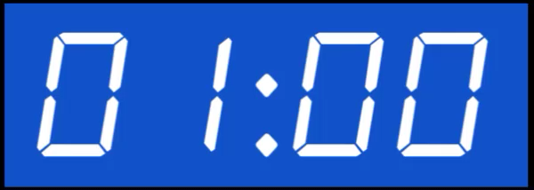

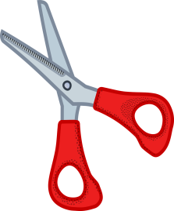


מה להביא לשיעור?
מספריים
עיפרון ומחק
דבק סטיק או ניר דבק שקוף (סלוטייפ)
דפי משבצות בגודל A4
Notes:
למחוק שקופית זו אם אין בה צורך.
משך השקף: דקה
בשקף זה ודאו שכולם הצטיידו בעזרים הנדרשים (מומלץ שעזרים אלו יהיו גם אצלכם עבור הדגמה).
מחקו את המיותר או הוסיפו במידת הצורך (הקפידו על זכויות היוצרים).
זה הזמן להציג את כללי ההתנהגות בשיעור: בקשו מהלומדים לסגור חלונות של יישומים אחרים במחשב, להרחיק אמצעים מסיחים, להתיישב בחדר שקט, להניח כוס מים לידם, ובעיקר להתמקד במפגש.

Slide 4
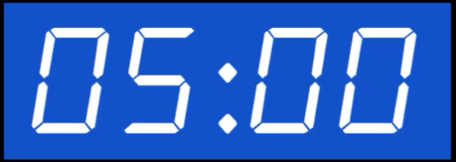
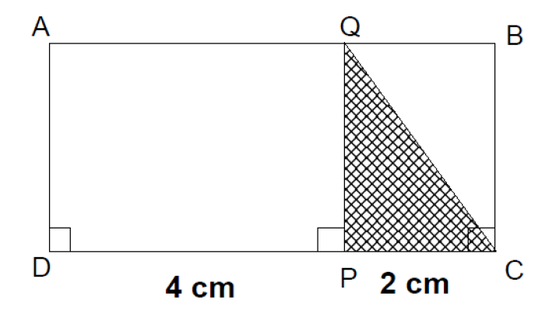
מתחילים בכיף
4 ס"מ
2 ס"מ
איזה חלק משטח המלבן מהווה שטח המשולש הצבוע באפור?
Notes:
משך השקף: עד 2 דקות
הצעות: משחק, חידה, הדגמה, סימולציה, דוגמה, טענה, משפט אמת משפט שקר, ועוד.
דוגמה לחידה: תמונה של דמות או חפץ הקשורה לנושא. הקשר לנושא יתגלה במהלך השיעור.
מה הקשר בין………….

Slide 5



פתרון
$$\frac{1}{3}$$
$$\frac{1}{3}$$
$$\frac{1}{3}$$
4 ס"מ
2 ס"מ
איזה חלק משטח המלבן הוא המשולש הצבוע באפור?
Notes:
משך השקף: עד 2 דקות
הצעות: משחק, חידה, הדגמה, סימולציה, דוגמה, טענה, משפט אמת משפט שקר, ועוד.
דוגמה לחידה: תמונה של דמות או חפץ הקשורה לנושא. הקשר לנושא יתגלה במהלך השיעור.
מה הקשר בין………….

Slide 6





פתרון
$$\frac{1}{6}$$
$$\frac{1}{6}$$
$$\frac{1}{6}$$
$$\frac{1}{6}$$
$$\frac{1}{6}$$
$$\frac{1}{6}$$
4 ס"מ
2 ס"מ
תשובה: שטח המשולש הוא שישית משטח המלבן
Notes:
משך השקף: עד 2 דקות
הצעות: משחק, חידה, הדגמה, סימולציה, דוגמה, טענה, משפט אמת משפט שקר, ועוד.
דוגמה לחידה: תמונה של דמות או חפץ הקשורה לנושא. הקשר לנושא יתגלה במהלך השיעור.
מה הקשר בין………….

Slide 7
מה אנחנו כבר יודעים?
הכרת השבר הפשוט
שמות שונים לשבר
Notes:
משך השקף: עד 2 דקות
שלב זה ייצור חיבור קוגניטיבי ורלוונטיות בין הנושא הנלמד לידע הקודם של הלומדים.
בכיתות נמוכות מומלץ שהחיבור יהיה מינורי וכללי. אם הועברו כבר שיעורים במקצוע, כדאי לחבר לידע שהועבר בשיעור הקודם.
דוגמה לטקסט שייאמר בעל פה:
"יצא לכם לפגוש סיטואציה שבה... / בשיעורים הקודמים למדנו על… והיום נמשיך עם... /
יכול להיות שבבית הספר כבר עסקתם בנושא זה, וגם אם לא, לא נורא, זו ההזדמנות להכיר/להעמיק..."

Slide 8

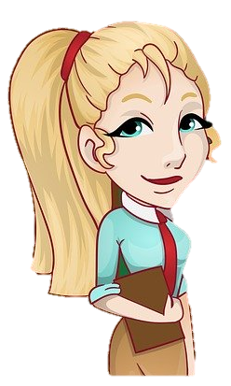







עכשיו לומדים
מחנכי שכבת ה' קיבלו
במתנה ארון לציוד.
נפח האחסון חולק שווה בשווה בין שלושת המחנכים.
ה'3
ה'2
ה'1
ה'3
ה'2
ה'1
$$\frac{1}{3}$$
$$\frac{1}{3}$$
$$\frac{1}{3}$$
$$\frac{1}{3}$$
$$\frac{1}{3}$$
$$\frac{1}{3}$$
Notes:
רצף מספרי השקפים הבאים 11-15 מכיל בתוכו: הקניית ידע, תרגול ופתרון, תרגול ופתרון נוספים. משך זמן כל הרצף הוא 20 סה"כ.
הקניה: התייחסות למטרת למידה אחת מרכזית וממוקדת. שימוש במגוון ייצוגי תוכן כגון תמונות וסרטונים - ניתן לצרף סרטונים מבית היוצר של מטח בלבד, צילומי מסך, כתבות, תכנים מספרי הלימוד, טקסט מצומצם בהתאם לזכויות יוצרים. ניתן לשלב תרגיל או שאלה לדוגמה שאתם פותרים.

Slide 9
עכשיו לומדים
ירון, מחנך ה'1, ביקש לחלק את הארון שלו בעזרת מדפים לשלושה חלקים שווים.
ה'1
ה'3
ה'2
ה'3
ה'2
ה'1
$$\frac{1}{3}$$
$$\frac{1}{3}$$
$$\frac{1}{3}$$
Notes:
רצף מספרי השקפים הבאים 11-15 מכיל בתוכו: הקניית ידע, תרגול ופתרון, תרגול ופתרון נוספים. משך זמן כל הרצף הוא 20 סה"כ.
הקניה: התייחסות למטרת למידה אחת מרכזית וממוקדת. שימוש במגוון ייצוגי תוכן כגון תמונות וסרטונים - ניתן לצרף סרטונים מבית היוצר של מטח בלבד, צילומי מסך, כתבות, תכנים מספרי הלימוד, טקסט מצומצם בהתאם לזכויות יוצרים. ניתן לשלב תרגיל או שאלה לדוגמה שאתם פותרים.

Slide 10
עכשיו לומדים
יעל, מחנכת ה'2, ביקשה לחלק את הארון שלה בעזרת מדפים לארבעה חלקים שווים.
ה'2
ה'1
ה'3
ה'3
ה'2
ה'1
$$\frac{1}{3}$$
$$\frac{1}{3}$$
$$\frac{1}{3}$$
Notes:
רצף מספרי השקפים הבאים 11-15 מכיל בתוכו: הקניית ידע, תרגול ופתרון, תרגול ופתרון נוספים. משך זמן כל הרצף הוא 20 סה"כ.
הקניה: התייחסות למטרת למידה אחת מרכזית וממוקדת. שימוש במגוון ייצוגי תוכן כגון תמונות וסרטונים - ניתן לצרף סרטונים מבית היוצר של מטח בלבד, צילומי מסך, כתבות, תכנים מספרי הלימוד, טקסט מצומצם בהתאם לזכויות יוצרים. ניתן לשלב תרגיל או שאלה לדוגמה שאתם פותרים.

Slide 11
עכשיו לומדים
יפית, מחנכת ה'3, ביקשה לחלק את הארון שלה בעזרת מדפים לשני חלקים שווים.
ה'3
ה'2
ה'1
ה'3
ה'2
ה'1
$$\frac{1}{3}$$
$$\frac{1}{3}$$
$$\frac{1}{3}$$
Notes:
רצף מספרי השקפים הבאים 11-15 מכיל בתוכו: הקניית ידע, תרגול ופתרון, תרגול ופתרון נוספים. משך זמן כל הרצף הוא 20 סה"כ.
הקניה: התייחסות למטרת למידה אחת מרכזית וממוקדת. שימוש במגוון ייצוגי תוכן כגון תמונות וסרטונים - ניתן לצרף סרטונים מבית היוצר של מטח בלבד, צילומי מסך, כתבות, תכנים מספרי הלימוד, טקסט מצומצם בהתאם לזכויות יוצרים. ניתן לשלב תרגיל או שאלה לדוגמה שאתם פותרים.

Slide 12
עכשיו לומדים
ה'3
ה'2
ה'1
איזה חלק מהארון יש לכל אחד מהמחנכים עכשיו?
בואו נבדוק
ה'3
ה'2
ה'1
$$\frac{1}{3}$$
$$\frac{1}{3}$$
$$\frac{1}{3}$$
Notes:
רצף מספרי השקפים הבאים 11-15 מכיל בתוכו: הקניית ידע, תרגול ופתרון, תרגול ופתרון נוספים. משך זמן כל הרצף הוא 20 סה"כ.
הקניה: התייחסות למטרת למידה אחת מרכזית וממוקדת. שימוש במגוון ייצוגי תוכן כגון תמונות וסרטונים - ניתן לצרף סרטונים מבית היוצר של מטח בלבד, צילומי מסך, כתבות, תכנים מספרי הלימוד, טקסט מצומצם בהתאם לזכויות יוצרים. ניתן לשלב תרגיל או שאלה לדוגמה שאתם פותרים.

Slide 13

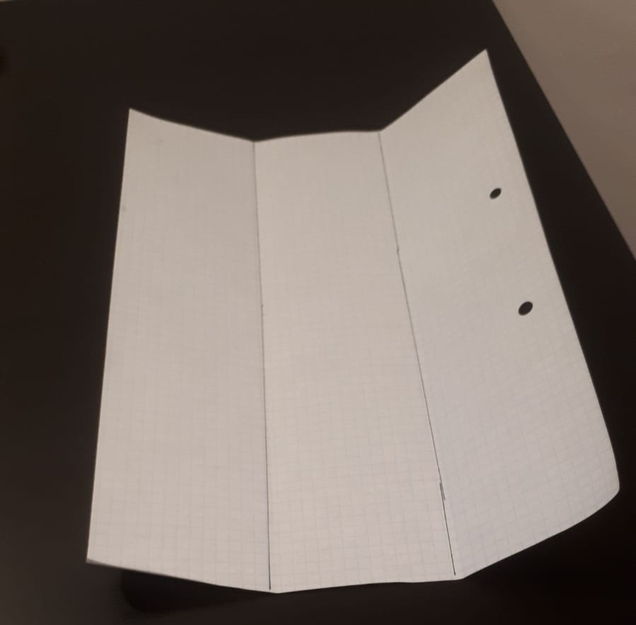
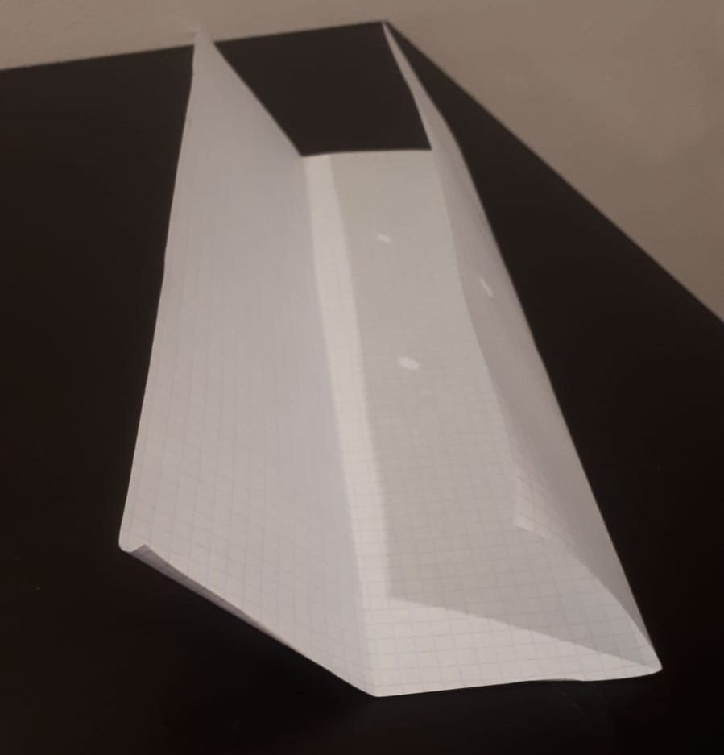
פעילות חקר
קחו דף אחד מהדפים שהכנתם וקפלו אותו לאורך הצלע הקצרה לשלושה חלקים שווים.
Notes:
תרגול: לא יותר מ-3 דקות. ניתן לעשות 2-1 סבבים של תרגול מול המחשב (שאלה על הלוח וכתיבה בדף, יצירה עם צבעים/בצק/פלסטלינה) או ברחבי הבית (חפצים הקיימים ברשותם או שילוב של אינטראקציה עם בני המשפחה).
המלצה לכיתות הנמוכות: לשאול שאלות שמפעילות את התלמידים בסגנון הצגות ילדים/ערוץ הילדים, כמו למשל "איפה נמצא הכרטיס השני...? אני לא זוכר... אתם יודעים איפה הוא?"
דוגמאות: https://www.youtube.com/watch?v=sGfdE0es80w תוכנית בישול לילדים. מדברים עם הילדים לאורך השיעור ושואלים אותם שאלות.
art attack : https://www.youtube.com/watch?v=QX013_tz4rM

Slide 14
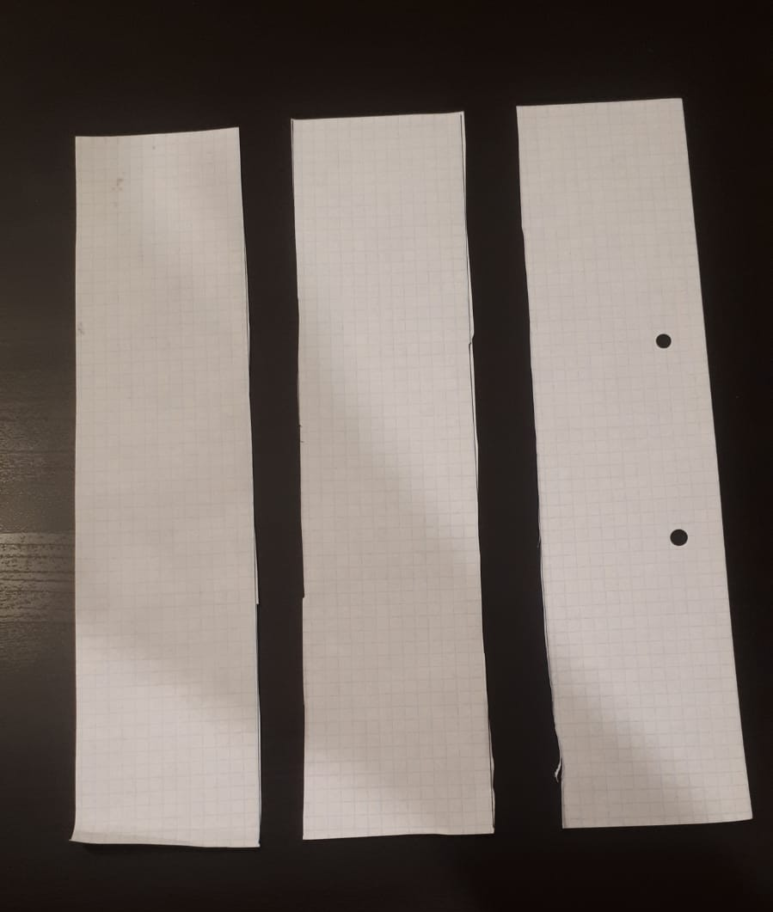
פעילות חקר
גזרו כל אחד מהחלקים לאורך פס הקיפול. כל אחד מהפסים מייצג חלק בארון של אחד המחנכים.
Notes:
תרגול: לא יותר מ-3 דקות. ניתן לעשות 2-1 סבבים של תרגול מול המחשב (שאלה על הלוח וכתיבה בדף, יצירה עם צבעים/בצק/פלסטלינה) או ברחבי הבית (חפצים הקיימים ברשותם או שילוב של אינטראקציה עם בני המשפחה).
המלצה לכיתות הנמוכות: לשאול שאלות שמפעילות את התלמידים בסגנון הצגות ילדים/ערוץ הילדים, כמו למשל "איפה נמצא הכרטיס השני...? אני לא זוכר... אתם יודעים איפה הוא?"
דוגמאות: https://www.youtube.com/watch?v=sGfdE0es80w תוכנית בישול לילדים. מדברים עם הילדים לאורך השיעור ושואלים אותם שאלות.
art attack : https://www.youtube.com/watch?v=QX013_tz4rM

Slide 15
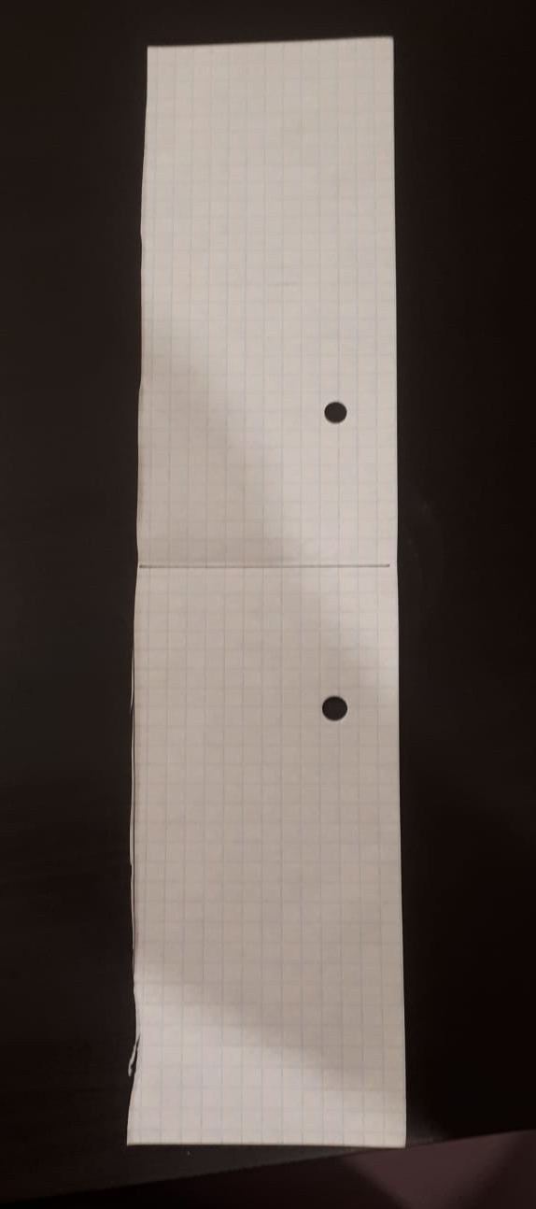
פעילות חקר
קחו את אחד הפסים, וקפלו אותו לשני חלקים. קיבלנו חלוקה לשני תאים, בדומה למה שיפית מחנכת ה'3 ביקשה.
Notes:
תרגול: לא יותר מ-3 דקות. ניתן לעשות 2-1 סבבים של תרגול מול המחשב (שאלה על הלוח וכתיבה בדף, יצירה עם צבעים/בצק/פלסטלינה) או ברחבי הבית (חפצים הקיימים ברשותם או שילוב של אינטראקציה עם בני המשפחה).
המלצה לכיתות הנמוכות: לשאול שאלות שמפעילות את התלמידים בסגנון הצגות ילדים/ערוץ הילדים, כמו למשל "איפה נמצא הכרטיס השני...? אני לא זוכר... אתם יודעים איפה הוא?"
דוגמאות: https://www.youtube.com/watch?v=sGfdE0es80w תוכנית בישול לילדים. מדברים עם הילדים לאורך השיעור ושואלים אותם שאלות.
art attack : https://www.youtube.com/watch?v=QX013_tz4rM

Slide 16
פעילות חקר
הדביקו את הפס על דף אחר, הצמידו אותו לצד. נסו לראות, איזה חלק מהווים התאים של יפית מהארון כולו? אפשר להשלים קווי חלוקה בעזרת עיפרון.
Notes:
תרגול: לא יותר מ-3 דקות. ניתן לעשות 2-1 סבבים של תרגול מול המחשב (שאלה על הלוח וכתיבה בדף, יצירה עם צבעים/בצק/פלסטלינה) או ברחבי הבית (חפצים הקיימים ברשותם או שילוב של אינטראקציה עם בני המשפחה).
המלצה לכיתות הנמוכות: לשאול שאלות שמפעילות את התלמידים בסגנון הצגות ילדים/ערוץ הילדים, כמו למשל "איפה נמצא הכרטיס השני...? אני לא זוכר... אתם יודעים איפה הוא?"
דוגמאות: https://www.youtube.com/watch?v=sGfdE0es80w תוכנית בישול לילדים. מדברים עם הילדים לאורך השיעור ושואלים אותם שאלות.
art attack : https://www.youtube.com/watch?v=QX013_tz4rM

Slide 17
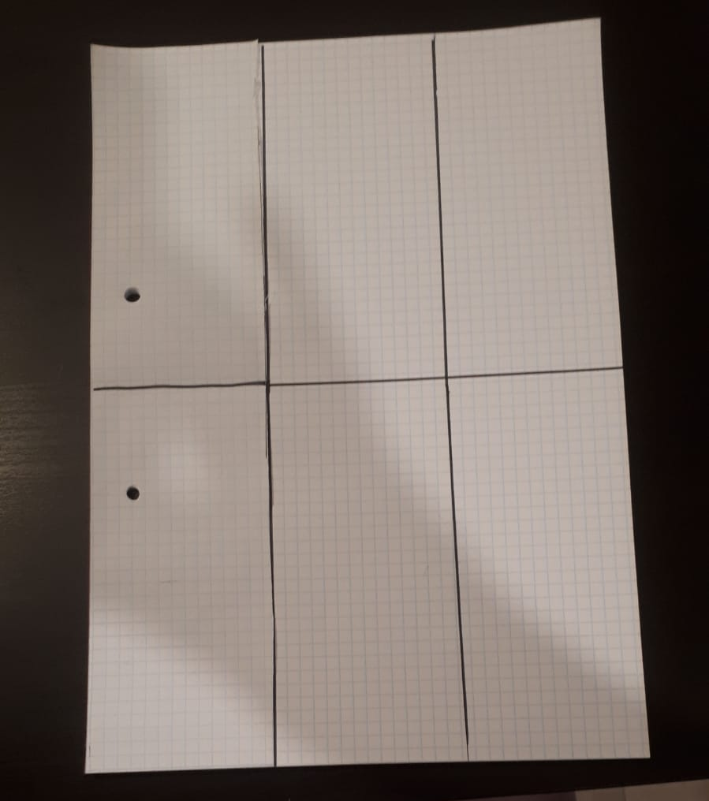
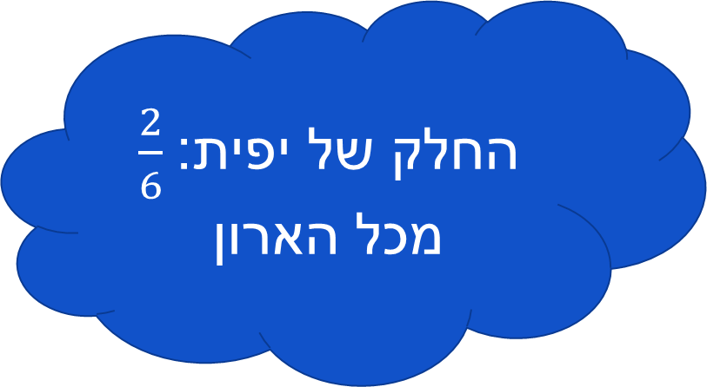
פעילות חקר
הדביקו את הפס על דף אחר, הצמידו אותו לצד. נסו לראות, איזה חלק מהווים התאים של יפית מהארון כולו? אפשר להשלים קווי חלוקה בעזרת עיפרון.
החלק של יפית: $\frac{2}{6}$ מכל הארון
Notes:
תרגול: לא יותר מ-3 דקות. ניתן לעשות 2-1 סבבים של תרגול מול המחשב (שאלה על הלוח וכתיבה בדף, יצירה עם צבעים/בצק/פלסטלינה) או ברחבי הבית (חפצים הקיימים ברשותם או שילוב של אינטראקציה עם בני המשפחה).
המלצה לכיתות הנמוכות: לשאול שאלות שמפעילות את התלמידים בסגנון הצגות ילדים/ערוץ הילדים, כמו למשל "איפה נמצא הכרטיס השני...? אני לא זוכר... אתם יודעים איפה הוא?"
דוגמאות: https://www.youtube.com/watch?v=sGfdE0es80w תוכנית בישול לילדים. מדברים עם הילדים לאורך השיעור ושואלים אותם שאלות.
art attack : https://www.youtube.com/watch?v=QX013_tz4rM

Slide 18
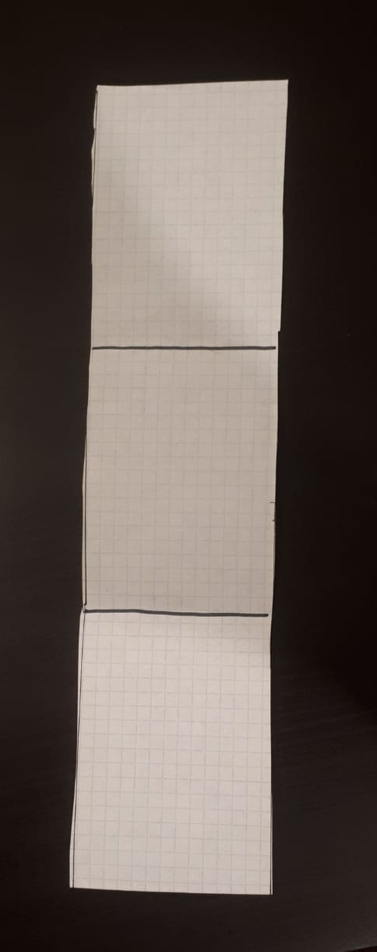
פעילות חקר
קחו פס נוסף וקפלו אותו לשלושה חלקים. קיבלנו חלוקה לשלושה תאים, בדומה למה שירון מחנך ה'1 ביקש.
Notes:
תרגול: לא יותר מ-3 דקות. ניתן לעשות 2-1 סבבים של תרגול מול המחשב (שאלה על הלוח וכתיבה בדף, יצירה עם צבעים/בצק/פלסטלינה) או ברחבי הבית (חפצים הקיימים ברשותם או שילוב של אינטראקציה עם בני המשפחה).
המלצה לכיתות הנמוכות: לשאול שאלות שמפעילות את התלמידים בסגנון הצגות ילדים/ערוץ הילדים, כמו למשל "איפה נמצא הכרטיס השני...? אני לא זוכר... אתם יודעים איפה הוא?"
דוגמאות: https://www.youtube.com/watch?v=sGfdE0es80w תוכנית בישול לילדים. מדברים עם הילדים לאורך השיעור ושואלים אותם שאלות.
art attack : https://www.youtube.com/watch?v=QX013_tz4rM

Slide 19
פעילות חקר
הדביקו את הפס על דף נוסף, הצמידו אותו לצד. נסו לראות, איזה חלק מהווים התאים של ירון מהארון כולו? אפשר להשלים קווי חלוקה בעזרת עיפרון.
Notes:
תרגול: לא יותר מ-3 דקות. ניתן לעשות 2-1 סבבים של תרגול מול המחשב (שאלה על הלוח וכתיבה בדף, יצירה עם צבעים/בצק/פלסטלינה) או ברחבי הבית (חפצים הקיימים ברשותם או שילוב של אינטראקציה עם בני המשפחה).
המלצה לכיתות הנמוכות: לשאול שאלות שמפעילות את התלמידים בסגנון הצגות ילדים/ערוץ הילדים, כמו למשל "איפה נמצא הכרטיס השני...? אני לא זוכר... אתם יודעים איפה הוא?"
דוגמאות: https://www.youtube.com/watch?v=sGfdE0es80w תוכנית בישול לילדים. מדברים עם הילדים לאורך השיעור ושואלים אותם שאלות.
art attack : https://www.youtube.com/watch?v=QX013_tz4rM

Slide 20
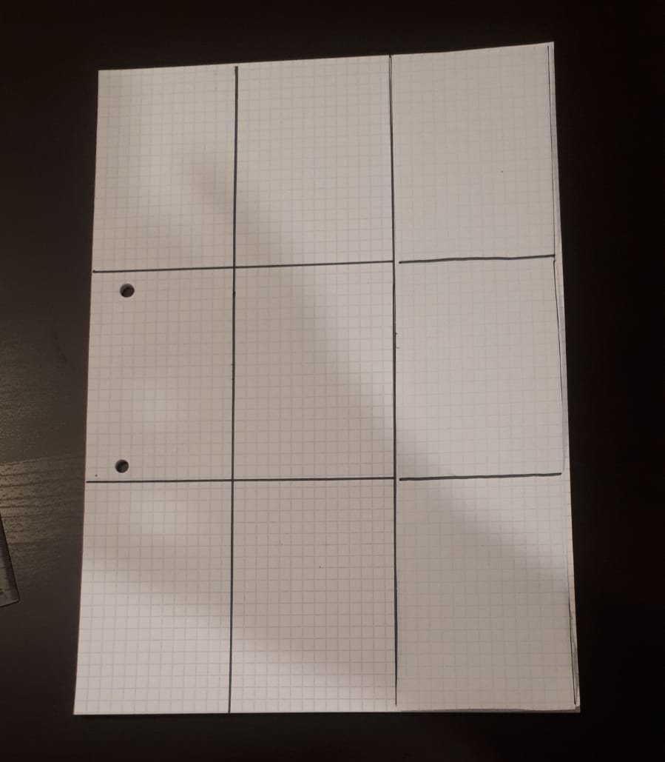

פעילות חקר
הדביקו את הפס על דף נוסף, הצמידו אותו לצד. נסו לראות, איזה חלק מהווים התאים של ירון מהארון כולו? אפשר להשלים קווי חלוקה בעזרת עיפרון.
החלק של ירון: $\frac{3}{9}$ מכל הארון
Notes:
תרגול: לא יותר מ-3 דקות. ניתן לעשות 2-1 סבבים של תרגול מול המחשב (שאלה על הלוח וכתיבה בדף, יצירה עם צבעים/בצק/פלסטלינה) או ברחבי הבית (חפצים הקיימים ברשותם או שילוב של אינטראקציה עם בני המשפחה).
המלצה לכיתות הנמוכות: לשאול שאלות שמפעילות את התלמידים בסגנון הצגות ילדים/ערוץ הילדים, כמו למשל "איפה נמצא הכרטיס השני...? אני לא זוכר... אתם יודעים איפה הוא?"
דוגמאות: https://www.youtube.com/watch?v=sGfdE0es80w תוכנית בישול לילדים. מדברים עם הילדים לאורך השיעור ושואלים אותם שאלות.
art attack : https://www.youtube.com/watch?v=QX013_tz4rM

Slide 21
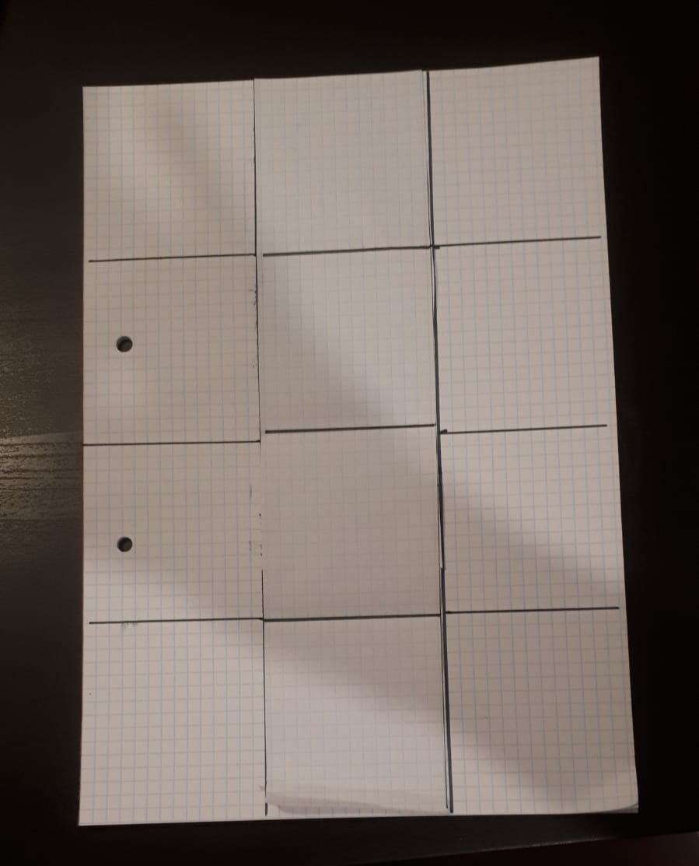

פעילות חקר
באופן דומה אפשר לראות איזה חלק מהווים התאים של יעל מהארון כולו:
החלק של יעל: $\frac{4}{12}$ מכל הארון
Notes:
תרגול: לא יותר מ-3 דקות. ניתן לעשות 2-1 סבבים של תרגול מול המחשב (שאלה על הלוח וכתיבה בדף, יצירה עם צבעים/בצק/פלסטלינה) או ברחבי הבית (חפצים הקיימים ברשותם או שילוב של אינטראקציה עם בני המשפחה).
המלצה לכיתות הנמוכות: לשאול שאלות שמפעילות את התלמידים בסגנון הצגות ילדים/ערוץ הילדים, כמו למשל "איפה נמצא הכרטיס השני...? אני לא זוכר... אתם יודעים איפה הוא?"
דוגמאות: https://www.youtube.com/watch?v=sGfdE0es80w תוכנית בישול לילדים. מדברים עם הילדים לאורך השיעור ושואלים אותם שאלות.
art attack : https://www.youtube.com/watch?v=QX013_tz4rM

Slide 22

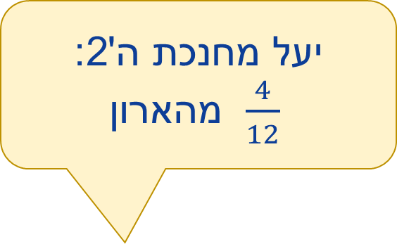
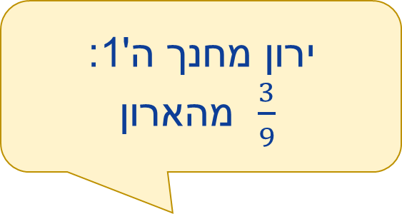
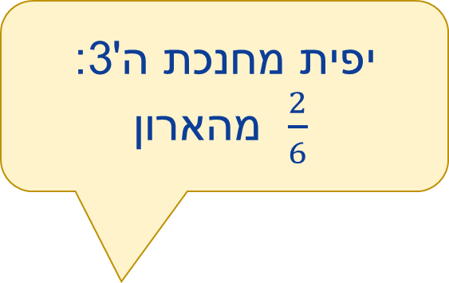
מסקנות
יפית מחנכת ה'3:
$\frac{2}{6}$ מהארון
יעל מחנכת ה'2:
$\frac{4}{12}$ מהארון
ירון מחנך ה'1:
$\frac{3}{9}$ מהארון
לכולם יש חלקים שווים,
השווים ל- $\frac{1}{3}$ מהארון.
מה זה אומר?
Notes:
פתרון התרגול: לאחר שהתלמידים תרגלו באופן עצמאי, יש להראות את הפתרון ולדון בו. ניתן להראות טעויות נפוצות ולהסביר כיצד יש לפתור אותן.

Slide 23




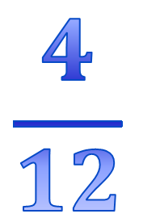
מסקנות - המשך
$$\frac{3}{9}$$
X3
X2
$$\frac{2}{6}$$
החלק של ירון, הרחבה ב- 3
$$\frac{1}{3}$$
X4
X3
החלק של יפית, הרחבה ב- 2
X2
$$\frac{4}{12}$$
החלק של יעל, הרחבה ב- 4
X4
החלק מהארון שכל אחד קיבל
Notes:
פתרון התרגול: לאחר שהתלמידים תרגלו באופן עצמאי, יש להראות את הפתרון ולדון בו. ניתן להראות טעויות נפוצות ולהסביר כיצד יש לפתור אותן.

Slide 24
מסקנות - המשך
חלוקת החלק בארון של כל אחד מהמחנכים מקבילה להרחבת שבר: הוספנו לחלק מסוים חלוקה פנימית אך לא שינינו את הגודל הכולל של החלק.
Notes:
פתרון התרגול: לאחר שהתלמידים תרגלו באופן עצמאי, יש להראות את הפתרון ולדון בו. ניתן להראות טעויות נפוצות ולהסביר כיצד יש לפתור אותן.

Slide 25
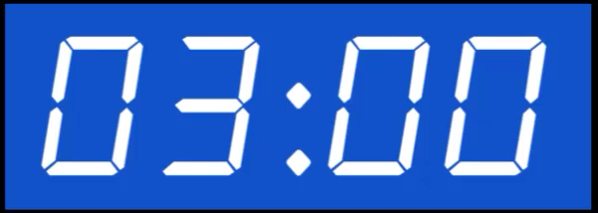

תרגול
הרחיבו את השבר $\frac{2}{5}$ בשלושה גורמי הרחבה שונים. ציינו את גורם ההרחבה:
$$\frac{2}{5}= \frac{}{}$$
$$\frac{2}{5}= \frac{}{}$$
$$\frac{2}{5}= \frac{}{}$$
גורם ההרחבה: _____
גורם ההרחבה: _____
גורם ההרחבה: _____
Notes:
תרגול: לא יותר מ-3 דקות. ניתן לעשות 2-1 סבבים של תרגול מול המחשב (שאלה על הלוח וכתיבה בדף, יצירה עם צבעים/בצק/פלסטלינה) או ברחבי הבית (חפצים הקיימים ברשותם או שילוב של אינטראקציה עם בני המשפחה).
המלצה לכיתות הנמוכות: לשאול שאלות שמפעילות את התלמידים בסגנון הצגות ילדים/ערוץ הילדים, כמו למשל "איפה נמצא הכרטיס השני...? אני לא זוכר... אתם יודעים איפה הוא?"
דוגמאות: https://www.youtube.com/watch?v=sGfdE0es80w תוכנית בישול לילדים. מדברים עם הילדים לאורך השיעור ושואלים אותם שאלות.
art attack : https://www.youtube.com/watch?v=QX013_tz4rM

Slide 26

פתרון אפשרי
הרחיבו את השבר $\frac{2}{5}$ בשלושה גורמי הרחבה שונים. ציינו את גורם ההרחבה:
$$\frac{2}{5}= \frac{4}{10}$$
$$\frac{2}{5}= \frac{6}{15}$$
$$\frac{2}{5}= \frac{20}{50}$$
גורם ההרחבה: 2
גורם ההרחבה: 3
גורם ההרחבה: 10
Notes:
פתרון התרגול: לאחר שהתלמידים תרגלו באופן עצמאי, יש להראות את הפתרון ולדון בו. ניתן להראות טעויות נפוצות ולהסביר כיצד יש לפתור אותן.

Slide 27
מסיימים ומסכמים
הרחבה וצמצום של שבר – ייצוג של גדלים שווים באמצעות מספרים שונים.
ביצוע הרחבה: כפל המונה והמכנה באותו מספר
ביצוע צמצום: חילוק המונה והמכנה באותו מספר.
Notes:
פתרון התרגול: לאחר שהתלמידים תרגלו באופן עצמאי, יש להראות את הפתרון ולדון בו. ניתן להראות טעויות נפוצות ולהסביר כיצד יש לפתור אותן.

Slide 28
ממשיכים לתרגל
נתון מלבן עם חלק הצבוע בתוכו. כתבו 3 שברים שונים המתאימים לחלק הצבוע:
Notes:
משך השקף: עד 15 דקות
בשלב זה הסבירו לתלמידים את התרגול והיפרדו מהם. עם יציאת התלמידים לתרגול הסופי יסתיים שלב הצילום שלכם כמורים.
דגשים:
*התרגול יכול להתבצע במרחב הביתי תוך שימוש במשאבים מגוונים הנמצאים בבית, כגון כלי כתיבה, טאבלט או המחשב האישי. ניתן להשתמש בסביבות אופק וכותר (רק דרך מחשב נייד, אופק וכותר לא עובדים טוב בטאבלט/ נייד).
*הקפידו לתת לתלמידים הנחיות מדויקות לביצוע התרגול ברמת התוכן וברמה הטכנית, וכן זמנים מדויקים לתרגול.
*ניתן להטמיע בתוך המצגת צילומי מסך ולהסביר בעל פה מה נדרש מהם לבצע.

Slide 29
איורים ותמונות: shutterstock

